Slide 1
WeBAssembly
Why we have to use it
Where it use

Slide 2
WebAssembly (WASM) — новый бинарный формат, позволяющий запускать код в браузере.
Проблема далеко не новая, фактически это — быстро исполнять код в браузере. Но не всё так просто, постепенно так сложилось, что помимо самой проблемы, у нас есть ещё несколько сопутствующих требований:
Быстрее чем JavaScript — в идеале, со скоростью света родного кода нашего процессора.
Zero configuration — решение «из коробки», без установки, нужен только браузер.
Безопасно — новая технология не должна создавать новых угроз.
Кросс-платформенно — у нас есть несколько платформ, включая мобильные, несколько операционных систем.
Удобно для разработчиков — нужны удобные средства разработки и отладки

Slide 3
Ситуация
В попытке решения этой проблемы у нас есть один победитель, и это JavaScript.
Проигравшие (далеко не полный список):
ActiveX — технология позволяла делать вообще всё, безо всякого sandbox, соответственно представляла реальную угрозу безопасности.
Flash — в 2017 году Adobe объявила о планах прекращения поддержки Flash.
Silverlight и другие плагины
Другие попытки решения:
NaCl — Native Client — инициатива от Google, появилась в 2011 году; не нашла поддержки других браузеров кроме Chrome.
PNaCl — Portable Native Client — LLVM IR subset.
asm.js — Mozilla, появилась в 2013 году — ниже рассмотрим подробнее.
Решение 1: Родной код прямо в браузере
Примеры: ActiveX, NaCl Что плохо: нет портируемости, потенциальные или реальные проблемы с безопасностью.
Решение 2: Код для виртуальной машины
Примеры: Java Applets, Silverlight и др. Что плохо: нужен плагин и/или runtime ⇒ нет zero configuration В целом, если вы хотите обеспечить кросс-платформенное выполнение вашего кода, то виртуальная машина это правильный подход.

Slide 4
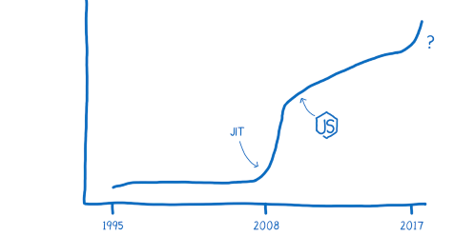
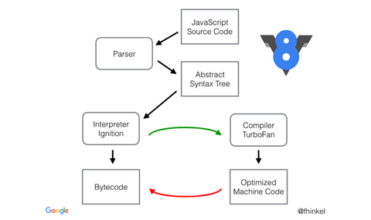
Что не так с JavaScript?
Прежде всего, исходный код (текст на JS) проходит через парсер, в результате возникает внутреннее представление кода — абстрактное синтаксическое дерево. Дальше работает интерпретатор. Отдельные функции при исполнении преобразуются в байт-код — по сути, последовательность вызовов внутренних функций интерпретатора. При этом накапливается статистика использования JS-функций. Если для какой-то отдельной функции преоделён порог вызовов, то принимается решение о том, что её нужно оптимизировать и она передаётся компилятору. Компилятор генерирует машинный код, который сильно завязан на типы входных значений.
Сначала производительность была небольшой и росла постепенно, с появлением V8 мы увидели резкий скачок, который уже достаточно давно вновь перешёл в плавный рост.
Почему?

Slide 5

Так что же такое WebAssembly?
Бинарный формат
НЕ язык программирования, а байт-код Мы же не называем Java-байткод языком программирования.
Загружается в браузер и исполняется в браузере. Формально, WebAssembly исполняется JavaScript-движком, а не самим браузером, поэтому есть и другие варианты исполнения, например, под NodeJS.
Исполняется виртуальной машиной Это простая стековая машина с памятью, простота позволяет легко реализовать её для любого современного процессора.
НЕ имеет ничего общего с Web, кроме того что общается с внешним миром через JavaScript. Действительно, WebAssembly это просто виртуальная машина, имеющая память и исполняющая инструкции.

Slide 6
Ссылки для онлайн компиляции бинарного кода
https://wasdk.github.io/WasmFiddle/

Slide 7
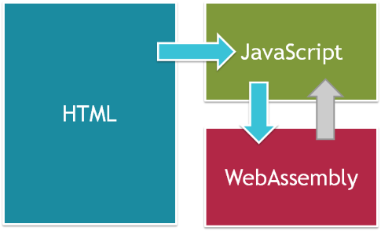
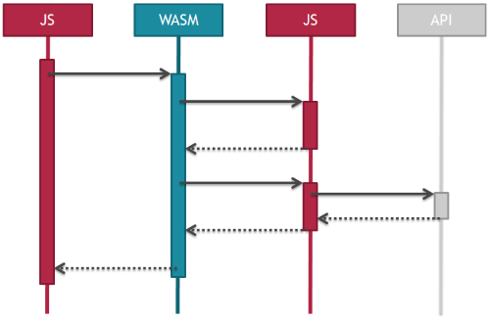
Схема работы Wasm в браузере
Браузер как обычно загружает HTML-страницу, с которой выполняется JavaScript, который уже выполняет загрузку WebAssembly — получается «модуль» (WebAssembly module), затем создаёт экземпляр модуля, после чего можно вызывать для этого экземпляра экспортируемые им функции.
WebAssembly пользуется любыми API (например, DOM / WebGL итд.).
Рассмотрим это подробнее на диаграмме последовательности:
Здесь мы сначала из JavaScript вызываем WebAssembly, затем из WebAssembly вызываем функцию JavaScript.

Slide 8

Будь аккуратнее !!!
API вызовы тоже происходят только через JavaScript.
Очевидно, здесь возникает «бутылочное горлышко»: если мы будем интенсивно работать с API из WASM, то будем терять много времени на «прокидывании» этих вызовов через JavaScript.

Slide 9
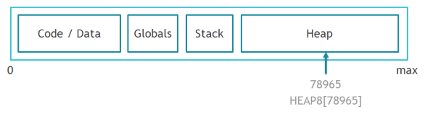

Модель памяти WEbAssembly
Весь блок памяти доступен из JavaScript, просто как массив байтов
(и кроме того, как массив 16- и 32-разрядных слов, как массив 16- и 32-разрядных float-значений).
Причём, память из JavaScript доступна как на чтение так и на запись.
Модель памяти WebAssembly очень проста.
Это плоский «кусок» памяти, в котором находится код программы, глобальные переменные, стек и куча.
Есть возможность сделать так, чтобы память была расширяемой, то если если при очередном выделении памяти нам не хватает места, то верхняя граница памяти автоматически увеличивается.

Slide 10
Emscripten (http://emscripten.org/) – скачать (http://webassemblycode.com/setup-webassembly-windows-pc/) – шаги установки Emscripten это основной компилятор для получения asm.js и WebAssembly из C/C++. (Существуют также компиляторы в WASM из других языков, например из Rust и TypeScript.)

Slide 11
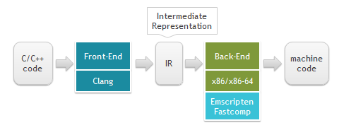
Немного про саму работу компиляторов LLVM
LLVM это семейство компиляторов. Основная идея LLVM это разделение компиляции на frontend и backend. Frontend-компилятор занимается компиляцией из исходного кода во внутреннее представление (Intermediate Representation, IR).
IR это код для некоторой виртуальной машины. Backend-компилятор занимается уже преобразованием IR в код для конкретной платформы, например, часто используется backend для x86 и x86-64. Если нужен компилятор с другого языка программирования, то пишется только новый frontend. Если нужна компиляция под новую платформу, то пишется новый backend.
Emscripten задействует LLVM для компиляции из C/C++, и предоставляет свои backend-компиляторы для сборки в asm.js и WebAssembly.

Slide 12
Компиляция программ маленький туториал
Компиляторы и параметры компиляции
Ключевыми утилитами в emsdk являются emcc - компилирует программу на C в wasm и em++ - компилирует программу на C++ в wasm. И в зависимости от применяего языка программирования выбирается один из этих компиляторов. Эти утилиты фактически представляют скрипты на языке python, которые вызывают компиляторы Clang из пакета emsdk.
Фактически компиляция производится с помощью команды в командной строке/консоли:
При компиляции комплятору можно передать различные флаги:
-o путь_к_выходному_файлу: указывает путь к файлу, который надо сгенерировать, обычно это либо файл wasm, либо js-файл, коорый загружает скомпилированный модуль wasm, либо html-страница, на которой загружается модул wasm
-g: генерирует отладочную информацию
-s option=value: устанавливает настройки компиляции. Например, некоторые параметры компиляции:
-s WASM=1: эта опция указывает компилятору сгенерировать файл WebAssembly
-s ONLY_MY_CODE=1: указывает компилятору не включать код из стандартной библиотеки C/C++ в компилируемый модуль wasm - он будет включать только неспоредственно тот код, который мы сами пишем
-s EXPORTED_FUNCTIONS='[...]': определяет набор функций, который должны быть экспортированы из wasm
-s SIDE_MODULE=1: эта опция указывает компилятору, что надо создать только модуль wasm
-O[уровень_оптимизации]: указывает, какой уровень оптимизации следует использовать при компиляции.
emcc/em++ <флаги> файлы_с_исходным_кодом

Slide 13
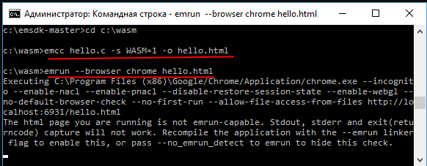
Запуск через http server
emrun hello.html
emrun --browser chrome hello.html
Общий вид:
emrun [emrun_options] filename.html [html_cmdline_options]

Slide 14
Примеры и использование!
WasmFiddle
https://wasdk.github.io/WasmFiddle/ - Hello world
https://wasdk.github.io/WasmFiddle/?t35c8 – числа Фибоначчи
https://wasdk.github.io/WasmFiddle/?l7d05 – исп- я js кода в Webassembly
Emscripten
Объяснить как поставить emscripten на windows
Команда компиляции – флаги – старт веб-сервера – без разницы какой сервер
Примеры
Взаимодействие кода js и wasm
Perfomance

Slide 15
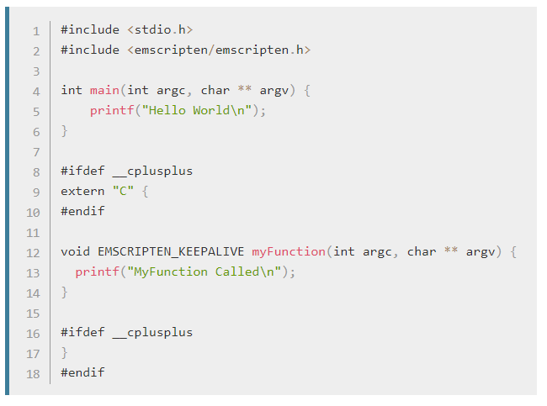
Особенности

Slide 16
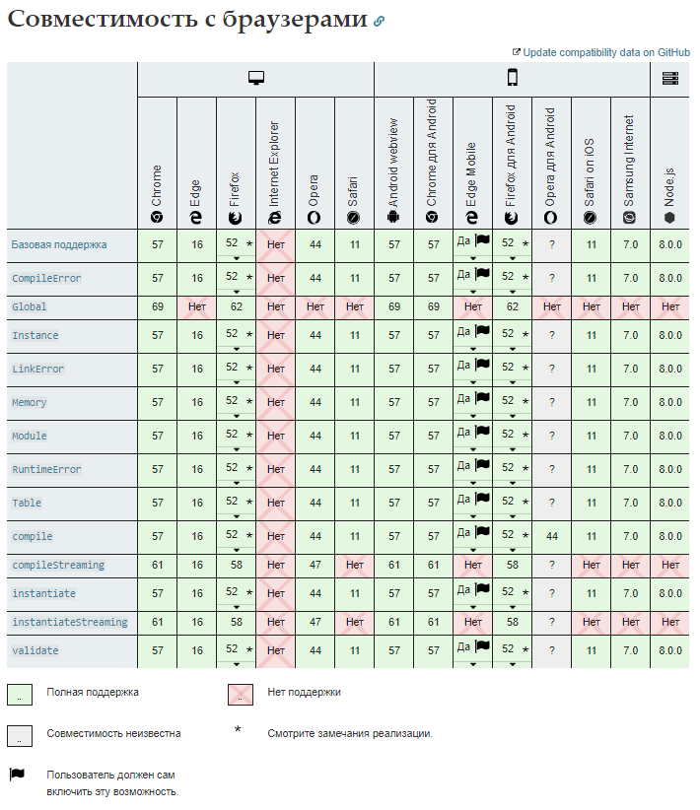
Совместимость с браузерами

